Slide 1
LMCache
统一 KV Cache 管理层
架构演进与生产实践
Notes:
大家好，我是郑春晓。今天和大家分享的是 LMCache 统一 KV Cache 管理层的架构演进与生产实践。

Slide 2

关于讲者
郑春晓
LMCache Maintainer & 核心架构师
项目第五大贡献者，累计合并 130+ PR
LMCache 核心 Maintainer
vLLM Contributor
SGLang Contributor
毕业以来专注于大数据存储和KV Cache相关存储
Notes:
首先，做一个简单的自我介绍：
我毕业以来主要关注大数据存储和 KV Cache 相关的存储问题，现在作为 LMCache项目的维护者，在LMCache中主要开发了MLA、L1以及L2 offload相关工作的支持和优化，最近也在支持sglang接入lmcache相关的工作。

Slide 3
Part 01
LMCache 架构演进
Part 04
可插拔扩展与多平台
Part 02
Multi-Process 模式架构
Part 05
生产部署与可观测性
Part 03
Multi-Process 模式性能优势
Part 06
社区与未来方向
Notes:
今天的分享内容主要分成六部分。首先是架构演进，解释为什么从in process模式走向独立缓存服务，也就是Multi-Process模式；第二部分和第三部分会深入 MP 模式，分别介绍MP模式的架构、通信、架构收益以及性能优势。
之后介绍推理引擎、存储、硬件平台这几个扩展边界，再讨论部署、监控和故障处理。最后谈社区协作，以及 KV Cache 管理还能往哪些方向发展。

Slide 4
LMCache 架构演进
01
Notes:
我们先从最直观的 In-process 模式讲起。理解了它的运行边界，后面就容易看清楚，MP 到底改变了什么。

Slide 5
In-process：缓存管理运行在推理进程内
01 LMCache 架构演进
In-process / Library 模式
vLLM 进程 1
Connector
LMCache 库
推理引擎
存储后端
KV 管理 / 后端 I/O
I/O
本地存储
vLLM 进程 2
LMCache 库
远端存储
推理引擎
Connector
KV 管理 / 后端 I/O
KV 管理库与推理引擎位于同一进程
Notes:
LMCache最初的实现就是in-process模式，在in-process模式中，每个 推理 子进程里都有LMCache Connector，以及 LMCache library库，推理子进程通过 Connector 调用KV Cache的缓存能力，KV Cache 管理和后端 I/O 都由推理进程内的LMCache 库来组织。
右侧的存储后端可以是本地，也可以是远端。但是，连接了远端存储，并不意味着缓存管理本身已经变成了独立服务。 In-process 模式的关键，是这部分管理逻辑仍然内嵌在推理进程里。
所以说，in-process模式这样的接入方式比较直接和简单，但缓存管理也跟随着推理子进程的生命周期，一旦推理子进程结束，缓存管理也随之结束。

Slide 6
In-process：多实例下的工程问题
01 LMCache 架构演进
rank 0
rank 1
rank 2
01 多实例状态分散，存在冗余开销
相同 KV 可能重复 offload，CPU 容量按进程占用
KV 副本
KV 副本
KV 副本
部分路径还需跨 rank 分发，占用额外传输带宽
同一推理进程
02 运行时耦合，缓存工作可能干扰推理
推理调度
缓存管理
Python 缓存逻辑可能与引擎争用同一 GIL
I/O 提交、回调与同步等待，可能进入请求关键路径
03 生命周期耦合，管理边界不清晰
引擎退出
状态重建
引擎退出后，进程内缓存状态与句柄需要重建
容量规划、监控和故障定位分散在各推理实例中
Notes:
了解了In-process 模式的架构，我们来看一下它在实际部署场景中需要面对的工程问题：
首先是状态分散。各子进程分别管理KV Cache缓存，在一些 MLA 场景中，相同的 KV 可能被多次 offload 到 CPU，这会增加容量开销或传输开销。
第二是运行时耦合。 推理服务和缓存管理服务在同一个python进程中，会竞争同一个 GIL，I/O 提交、回调和同步也可能影响请求关键路径。
第三是生命周期和管理边界。推理进程退出后，缓存管理也随之结束，重启后，缓存的状态需要重新建立，后端数据是否还存在，要看具体存储方式，不能简单等同于所有 KV 丢失。

Slide 7
优化方向：共享缓存与独立服务
01 LMCache 架构演进
rank 0
rank 1
rank 2
01 集中管理节点内的共享 KV
以共享 CPU 池统一规划容量，减少兼容 KV 的重复驻留
共享 CPU KV 池
统一组织加载与分发，避免不必要的重复搬运
推理进程
缓存进程
02 分离缓存运行时，独立推进 I/O
引擎与缓存服务分进程，通过 IPC 协作并同步完成状态
调度与计算
缓存 I/O
按操作隔离队列，降低慢 I/O 对关键读取路径的干扰
03 建立独立服务的部署与恢复边界
缓存服务
部署 / 观测
故障恢复
缓存容量与引擎副本分别规划，集中暴露监控与管理接口
明确注册、重连、降级及恢复验证流程
Notes:
针对上一页说的问题，我们希望从三个方面优化。
第一，同一节点的各子进程共享当前节点 的CPU 内存，统一规划，减少重复驻留和不必要的分发。
第二，让缓存管理有独立运行时。推理进程侧保留接入逻辑，通过 IPC 发出操作请求；缓存侧独立推进 I/O，并通过完成状态与推理进程协作。
第三，把缓存管理作为可以单独部署、监控和恢复的服务。注册、重连、降级和故障恢复都有明确的验证边界。
这三个方向共同引出下一章的 MP 模式。

Slide 8
Multi-Process 模式架构
02
Notes:
接下来我们进入 第二章，MP 模式架构的相关介绍。

Slide 9



MP 模式架构
02 Multi-process 模式架构
推理实例
LMCache 实例
vLLM Scheduler
LMCache Server
无干扰
LMCacheMPConnector
独立进程 / 独立生命周期
CPU L1
L2 Adapters
全局视野
vLLM Worker 0
LMCacheMPConnector
Prometheus
HTTP / CLI
可被管理
vLLM Worker 1
独立的 KV cache 管理服务: 每节点一个 daemon,
通过 CudaIPC 共享 vLLM GPU buffer
LMCacheMPConnector
将 KV Cache 管理从推理引擎中解耦，是提升大模型推理服务性能和稳定性的核心设计思想
Notes:
在上一章中，我们介绍了in-process模式的架构，KV cache 管理能力 以 Library 的形式，跑在每个推理内部。
MP模式的部署架构如图所示，这也是 LMCache 独有的架构：多个 vLLM 子进程 都连到同一个 LMCache MP Server——每个节点一个统一的 LMCache Server 进程，通过 CudaIPC 直接共享 vLLM 的 GPU buffer，同时作为独立进程管理 CPU L1，并通过 L2 Adapter 接入更低层的存储
这样带来三个好处：
第1 是 无干扰，不打扰 model forward，也没有 GIL 竞争；
第2 是 全局视野，能掌握所有 KV cache 和 CPU 内存的情况；
第3 是 可被管理，可以直接向用户暴露 KV Cache管理接口。
所以说，将 KV Cache 管理从推理引擎中解耦，是提升大模型推理服务性能和稳定性的核心设计思想。

Slide 10
MP 模式通信
02 Multi-process 模式架构
推理进程
① 注册 IPC handle
LMCache Server
GPU Buffer
② ZMQ 控制消息
映射与调度
块标识 / 操作元数据
完成通知
③ KV 张量搬运
Connector
CPU KV
D2H / H2D在LMCache中完成
后端 I/O
1. 零拷贝共享 (Zero-Copy)
2. 轻量元数据通信
3. 本地化高效传输
Notes:
那推理引擎 具体是怎么跟LMCache连接起来的呢？
看上面这张架构图，左边是 推理 进程，它们可能跑着不同的TP配置，这些 Worker 并不直接管理缓存，而是通过 ZMQ 建立的长连接，跟右边的 LMCache Daemon 守护进程通信。
这里有个很关键的问题：KV Cache 的数据量本来就大，如果跨进程传输，会不会产生很大的开销，反而拖慢速度？这正是 LMCache 设计比较巧妙的地方，主要靠下面三点：
第一，零拷贝共享。初始化的时候，通过注册 IPC 指针，让 LMCache 进程能直接访问 vLLM worker 管理的 GPU 显存，这样就省掉了进程间数据复制这一步。
第二，通信非常轻量。Worker 和 LMCache 之间只传递 Block ID 这种元数据，就像只传个快递单号，而不是把整个包裹搬来搬去。
第三，真正的数据搬运——比如内存到显存这种——全部限制在 LMCache 进程内部完成，减少了跨进程切换的开销。
这三点加在一起，就实现了计算和缓存管理之间，比较彻底的解耦，同时也不增加数据拷贝。

Slide 11
MP 模式架构收益
02 Multi-process 模式架构
vLLM Worker 01
vLLM Worker 02
进程 A
进程 B
ZMQ 控制通信
LMCache MP Server
集中式 KV 管理 / 跨进程共享
01 性能与复用
02 管理与运维
03 扩展与集成
节点内共享，隔离 Python 运行时
集中监控与管理接口
引擎 / 存储 / 设备插件
多级缓存并行加载与拼接
独立故障边界与恢复验证
沿接口边界独立演进
架构革新：将 KVCache 管理从推理进程中剥离，实现计算与存储的物理隔离，彻底解决资源争抢问题。
Notes:
把这套架构理清楚之后，我们来看看 MP 模式具体带来了哪些收益。
第一个收益，是更优的性能。
独立进程之后，多个 vLLM 进程共享一份 LMCache Server 提供的缓存，大幅减少冗余存储量，并且支持｜同时｜向多个 GPU ｜ load KV Cache.
还是因为独立了 LMCache Server 进程，我们彻底消除了 Python GIL 锁｜带来的并发瓶颈，推理计算｜不会再被 I/O 操作阻塞；
第二，是更可管理运维。
- 进程级隔离意味着｜缓存服务出故障，不会直接｜把推理引擎带崩，这就做到了｜故障隔离；
- 同时，我们可以对缓存进程｜单独做监控和运维，整个系统的｜稳定性｜和可观测性｜都上了一个台阶。
第三，是更易扩展。
KVCache 管理逻辑做成了插件化，这意味着｜开发新的缓存后端｜或者｜适配新模型、新加速硬件的时候，都不需要去改内核代码，这大大降低了开发风险，也加快了新功能落地验证的速度。
其实从架构层面讲：把 KV Cache 管理从推理进程里独立出来，单独形成一个 LMCache 进程，这种物理隔离，其实是前面这些收益的基础。

Slide 12
Multi-Process 模式性能优势
03
Notes:
讲完了 MP 模式的整体设计优势，我们进入第三部分，具体看看 MP 模式，在实际场景下带来的性能收益。

Slide 13
节点内 CPU KV 共享：以 MLA 为例
02 Multi-process 模式性能优势
01 In-process：进程内缓存
02 In-process：跨 Rank 分发
03 LMCache MP：单机共享池
每个 TP Worker 内嵌 KV 库
相同 KV 在 CPU 内存重复 offload
每个 rank 保留一份副本
某个 Worker 先 load KV
再经 rank0 向其它 rank 广播
额外占用 GPU 带宽与计算流
独立 LMCache 进程维护共享池
所有 Worker 访问同一份 CPU KV
无需重复 offload 与 GPU 广播
GPU / HBM
GPU / HBM
GPU / HBM
rank1
rank0
rank1
rankN
rank0
rank0
rank1
rankN
rank0 broadcast
rankN
KV0
KV1
KVN
KV ready
Shared CPU KV
CPU / DRAM
CPU / DRAM 共享池
⚠ 数据冗余存储
⚠ GPU 广播性能损失
✓ 单份共享，免 GPU 广播
Notes:
先看一个具体场景：这是单机 CPU 共享，在 MLA 场景下的对比。
左边是早期 In-process 模式下的缓存情况：每个 TP 的Worker 各自内嵌了一份 LMCache KV 库，相同前缀的kv cache在各子进程内存里都保留了一份，好几份副本挤占着同一节点的CPU 内存。
中间是 In-process 模式下的改进版本，只有Rank0保存一份，load的时候再通过Rank0 广播到到其它 Rank ，这样确实减少冗余存储，但是需要经过 GPU 之间的广播和拷贝，这就占用了额外GPU 带宽，也拖慢推理速度。
右边是 LMCache 的 MP 模式：独立进程｜在本机维护一个｜统一的｜共享 CPU KV 池，各个 Worker 直接访问这个共享池，不需要重复冗余 offload，也不需要 GPU 广播同步。
核心结论就是：在 MLA 场景下，MP 模式通过｜单机共享的｜CPU KV 池，替代各 TP Worker 独立维护的｜进程内缓存，既减少了 KV 数据的重复存储，也省去了跨 GPU 广播的开销。

Slide 14
进程隔离：消除GIL开销
02 Multi-process 模式性能优势
推理引擎进程
LMCache MP 进程
模型计算
IPC
Native Adapter · C++
缓存调度
读取队列
读线程
Python / GIL A
Python / GIL B
写入队列
写线程
各自运行
按操作类型独立排队
共享物理资源：CPU / 内存带宽 / I/O 带宽
Notes:
再看另一个关键性能收益点就是消除 GIL 开销。
在in-process介绍的传统方案中，KV Cache 的管理逻辑｜内嵌在 推理进程内。这样会有个明显问题：Python 的 GIL锁，会成为性能瓶颈。同一个进程里，计算和 I/O 操作｜会去抢 GIL，导致两者｜没法真正并行，高并发场景下会导致推理性能下降。
而图中的LMCache 的 MP 多进程模式。这里｜做了一个｜关键的架构调整：把 KV Cache 的管理剥离出来，放到一个｜独立的 LMCache 进程里。这样带来两个好处：
第一，彻底消除了 GIL 争用，Serving Engine 专心做推理，LMCache 进程专心处理 I/O 和缓存管理，两边互不干扰；
第二，实现了更极致的 I/O 并发，因为独立进程可以充分利用操作系统的调度能力，SSD 的读写性能可以更好的释放。
总的来说，这种架构上的解耦，是突破 Python 性能天花板、实现｜大模型推理服务｜高吞吐的关键一步。

Slide 15
多级缓存的并行加载与拼接
02 Multi-process 模式性能优势
检索到的 KV Cache
请求
最长匹配，命中率高，但加载速度慢
GPU
本地 CPU
只用本地：复用范围有限
远端 CPU
本地 SSD
MP：多层并行加载后拼接
远端存储
按分段来源组织加载，关注最慢段与同步等待对请求延迟的影响
Notes:
最后，再看一下｜多级缓存和｜并行拼接这块。KV Cache 其实可以放在好几个地方：有 GPU、本地 CPU、本地 SSD，还有远端 CPU、远端存储。
- 如果用最长匹配｜去检索，命中率高，但加载速度｜会比较慢；
- 如果用本地匹配，加载速度快，但命中率又比较低，这本身就是个 tradeoff。
- 而 LMCache 的 MP 模式，做的事情是｜同时从多个位置｜并行加载，这样既能保持比较高的命中率，加载速度也不会被拖慢，相当于把两边的优点都占了。
这也是我们在这一部分想强调的最后一点：MP 架构｜不仅仅是把缓存管理｜独立出来，更重要的｜是让这些多级存储、异步传输的能力，真正｜在生产环境里｜发挥出效果。

Slide 16
可插拔扩展与多平台
04
Notes:
接下来，我们再看一下lmcache的扩展能力

Slide 17
可插拔扩展的三个接口边界
03 可插拔扩展与多平台
Connector：引擎接入
01
对接调度、查找、保存与加载，协调异步完成和失败处理
L2 Adapter：存储后端
02
统一异步 I/O 接口，插件独立维护，保留后端实现差异
Device Platform：设备能力
03
封装设备描述、内存操作、同步与可用传输路径
Notes:
LMCache 的扩展能力主要放在三个边界上。
Connector 面向推理引擎，负责对接调度、lookup、load和store，并处理异步完成与失败。
L2 Adapter 面向存储后端，通过统一的异步 I/O 接口组织调用。
Device Platform 面向加速硬件，描述设备能力，封装内存操作、同步和可用的传输路径。
这些扩展边界既可以维护在lmcache代码仓库中，也可以维护在私有的代码仓库中，接入非常方便

Slide 18



推理引擎 Connector 与模型布局适配
03 可插拔扩展与多平台
vLLM
Connector 职责
KV Connector
调度侧与 Worker 协作
查找、保存、加载及完成事件
SGLang
Connector
统一 KV Cache 管理层
模型布局
TRT-LLM
EngineKVFormat / KV groups
模型、精度与分片兼容性
MP / KV Connector
引擎变化优先适配 Connector，模型变化校验 KV 格式与输出
Notes:
这里列举了 vLLM、SGLang 和 TRT-LLM 的接入方向。
对于 Connector，核心工作是把引擎调度与实际的数据操作接起来：什么时候 lookup，什么时候 store 或 load，完成事件又怎样通知 Worker。
另一个维度是模型布局。即使都叫 KV Cache，不同模型、精度、KV groups 和分片方式，也可能对应不同的数据组织。
这些都是connector适配过程中需要关注的事项

Slide 19




L1 / L2 分层与存储插件
03 可插拔扩展与多平台
FS
NIXL Storage
Native
Connector
s3
GDS / POSIX / HF3FS
L2
Adapter
Object store
filesystem
C++ fast path
L1 热数据层
Native Connector 后端实现
CPU 内存 / GDS
统一异步接口
隔离后端差异
Store / Prefetch / Load
Redis
FS Native
Mooncake
Store
Aerospike
L2 Adapter 可作为独立包维护，统一异步接口隔离后端差异
Notes:
这页从缓存层次转到存储实现。左边是更接近推理的热数据层，右边是不同的 L2 后端，中间通过 Adapter 的异步接口衔接 store、prefetch 和 load。
图中列出了对象存储、文件系统、NIXL Storage，以及 Native Connector 下的若干后端实现。它们可以有各自的数据路径和部署条件，核心层不需要把所有后端细节都揉在一起。
这里的价值是，扩展边界比较明确，仅需实现一套固定的接口就可以，插件可也以独立维护。
不过，统一接口不会抹平存储性能差异。选后端时，还是要结合场景、读取延迟和吞吐要求等。

Slide 20
Native Adapter：按操作隔离并发
03 可插拔扩展与多平台
LOOKUP
W1
W2
W3
按操作分配线程池
快速判断是否命中
lookup / retrieve / store / delete
分别配置
RETRIEVE
W1
W2
W3
读取命中的 KV Cache
STORE
W1
W2
W3
批处理与完成通知
异步写入 L2
Batch tiling / completion queue
eventfd 唤醒
DELETE
W1
W2
W3
容量回收与淘汰
避免慢写入阻塞命中判断，同时测量队列等待与后端尾延迟
Notes:
接下来进一步看，Native Adapter 怎样把不同类型的操作组织起来。
可以把四条通道分开看。Lookup 快速判断是否命中；retrieve 读取命中的 KV；store 把数据写入 L2；delete 处理删除和容量回收。
如果这些操作都在同一条拥挤的队列里，慢写入就可能拖住本来很短的命中判断。按操作类型配置线程池和队列，就是为了降低这种干扰。
调优时不能只增加线程数，还要看线程是在工作还是在等待，以及后端能否承受更多并发。

Slide 21
Device Platform：封装硬件差异
03 可插拔扩展与多平台
统一缓存生命周期
Device Platform / Plugin
DeviceSpec
DeviceOps
CacheContext
IPC / Transfer
设备与内存布局
分配、拷贝、同步
运行时上下文
可用数据路径
NVIDIA
CUDA
AMD
ROCm
Intel
XPU
Ascend
MUSA
MACA
插件可以独立维护；各平台分别验证内存、IPC、传输与同步能力
Notes:
最后，介绍多硬件平台的适配。
多硬件平台适配也遵循相同思路。上层仍然管理统一的缓存生命周期，下层通过 Device Platform 插件表达硬件差异。
图中这四个边界分别对应：DeviceSpec 描述设备和内存布局，DeviceOps 处理分配、拷贝与同步，CacheContext 维护运行上下文，IPC 和 Transfer 决定当前平台能走哪些数据路径。
下方列了 CUDA、ROCm、XPU，以及 Ascend、MUSA、MACA 等平台方向，目前lmcache均已支持。
这里要强调，抽象层统一，不代表每个平台拥有完全相同的 IPC 或传输能力。适配时要分别验证内存、跨进程访问、数据搬运和同步行为，再决定采用哪条路径。

Slide 22
生产部署与可观测性
05
Notes:
服务能运行之后，还需要能部署、能观察、能恢复。第五部分从生产环境的角度，把这些配套能力串起来。

Slide 23
Operator：缓存服务的独立部署
04 生产部署与可观测性
01 声明配置
02 持续收敛
03 部署输出
LMCacheEngine
DaemonSet + Service
自定义资源 CR
LMCache Operator
每节点部署 LMCache Server
容量
缓存空间规划
ConfigMap + Monitor
读取 CR 中的期望状态
协调部署对象
持续检查与更新
端口
服务连接配置
配置管理与 Prometheus 监控
L2
存储后端配置
监控
监控接入配置
Webhook
可选注入 vLLM 连接
分别规划缓存容量与引擎副本，验证节点亲和性、资源配置与连接关系
Notes:
这张图从左到右描述了声明配置、持续收敛和部署输出。
我们通过 LMCacheEngine 这样的自定义资源描述期望状态，包括容量、端口、L2 后端和监控配置。Operator 读取这些声明，再协调实际的部署对象。
但配置对象创建成功，只是第一步。还需要检查 LMCache Server 与推理实例的节点关系、实际资源配额和连接地址。尤其要确认推理进程到底连到了哪个缓存服务，避免部署看起来正常，实际请求却没有走到预期的数据路径。

Slide 24
可观测性指标
04 生产部署与可观测性
生产洞察
性能调试
健康状态
分层容量
缓存命中
生命周期
节点状态与核心指标
GPU / DRAM 水位
命中趋势与利用率
创建 / 命中 / 淘汰
读写异常
引擎拓扑
冷热周转
I/O 瓶颈
错误码与失败链路
在线节点 / 版本 / 负载
淘汰至复用的间隔
IOPS / 吞吐 / 延迟
Prometheus + OpenTelemetry
Metrics / Logs / Traces 关联分析
集成业界标准协议，实现Metrics、Logs、Traces的统一采集、存储与关联分析，为高并发生产环境提供高可用、高扩展的监控基础设施支撑。
Notes:
接下来，我们介绍在生产环境下的可观测性支持体系。
左侧展示了在生产洞察方面的能力，涵盖了从基础的健康状态监控、多层级缓存用量的实时透视，到关键的读写失败监控以及服务引擎拓扑的可视化，确保我们对系统的运行状态有全方位的感知。
右侧则聚焦于性能调试，我们主要关注KV Cache的命中率、全生命周期的追踪、淘汰与复用的时间间隔分析，以及底层的IOPS和延迟指标，这些都是定位性能瓶颈、优化缓存策略的关键依据。
最后，我们所有的可观测性支持都是建立在标准化的技术底座之上，利用Prometheus和OpenTelemetry等技术实现了可观测性数据的统一采集与分析，为系统的稳定运行提供了坚实的保障。

Slide 25
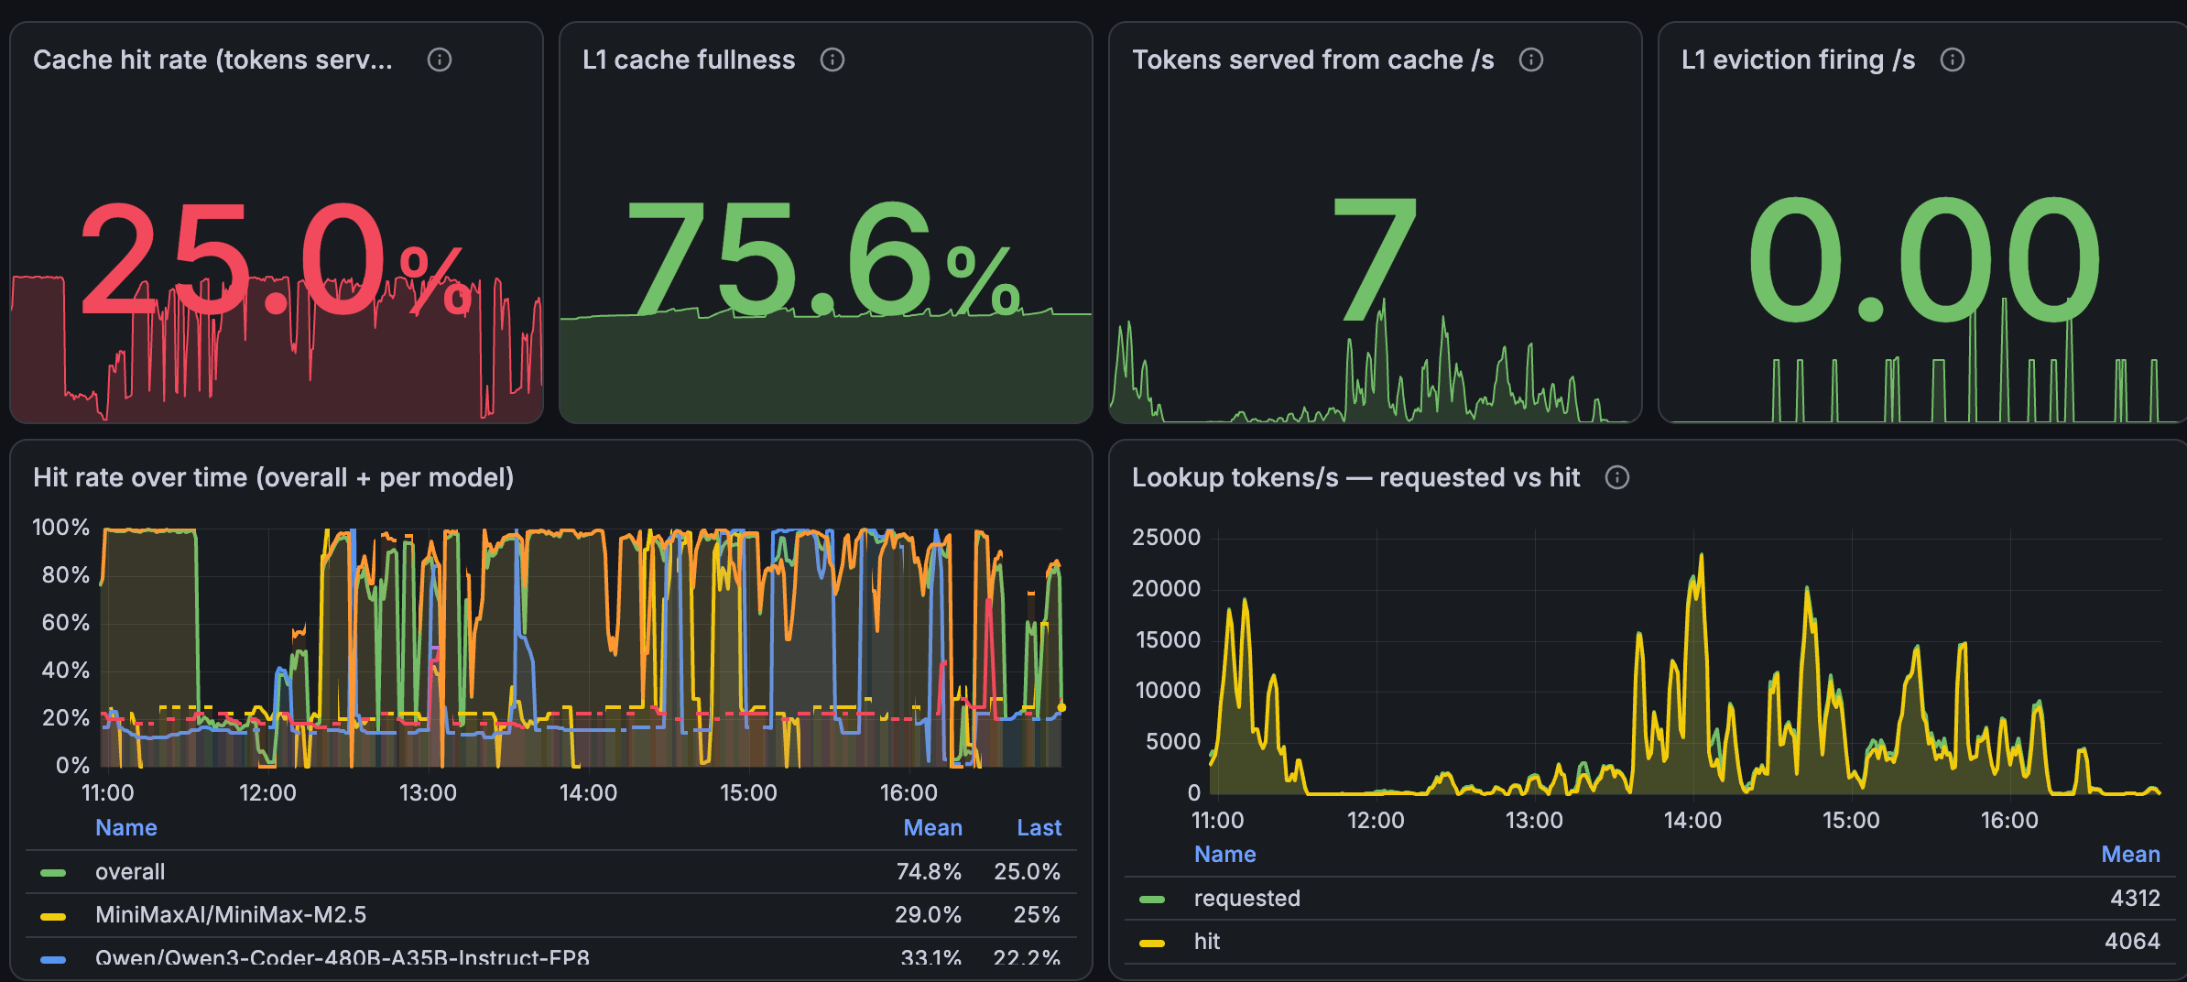
命中率、缓存水位与请求延迟
04 生产部署与可观测性
截图为原材料监控示例；命中增加仍需结合加载延迟解释请求收益
Notes:
如图所示，这是我们监控体系中的部分截图，从图中可以很清晰的看到命中率等信息，这在我们实际的生产环境中都是至关重要的数据

Slide 26
故障隔离与恢复验证
04 生产部署与可观测性
01 vLLM 主进程崩溃
02 LMCache 服务宕机
vLLM 进程
LMCache 进程
vLLM 进程
LMCache 进程
×
异常退出
✓
独立运行
✓
降级继续推理
×
超时 / 不可用
缓存继续驻留
缓存服务恢复
恢复路径
引擎重启
注册后复用 KV
恢复路径
重新连接
恢复共享缓存
进程隔离 + 故障降级 + 恢复验证
KV 复用需满足兼容条件；降级与重连行为按版本、配置及故障测试确认
Notes:
这一章的最后，我们重点讨论生产环境中的故障容错机制，这是保证服务高可用的关键。
在这里，我们主要讨论两种情况，首先看左边的情况，当 vLLM 主进程因为某种原因崩溃时，由于 LMCache MP 是独立的守护进程，它依然存活，并且保留着 CPU 和存储上的 KV Cache 数据。这意味着超长上下文缓存也不会丢失，vLLM 重启后可以直接复用这些缓存，避免了耗时的重建过程，极大地缩短了服务恢复时间。
再看右边的情况，如果 LMCache 服务宕机，vLLM 不会因此挂掉，而是会自动进入“降级模式”，使用本地缓存继续处理请求，确保服务不中断。一旦 LMCache 恢复，系统会自动检测并重连，无缝切换回共享缓存模式。
总结来说，这种进程级的隔离加上自动降级的设计，是我们实现生产环境服务高可用性的核心保障。

Slide 27
社区与未来方向
06
Notes:
最后一部分谈社区和未来方向。

Slide 28
未来展望
06 社区与未来方向
KV cache optimizations
Attention steering
KV cache for retrieval
…
Trainable KV cache
Cross-model reuse
Reuse KV cache to skip compute
KV Cache Compression
Semantic reuse
Performance
KV Cache Blending
Partial reuse
Remote storage
P2P sharing
CPU offloading
PD disagg.
Paged attention
LMCache 将 KV Cache 从单机状态升级为可跨实例、跨节点复用的分布式缓存基础设施。
Notes:
从想法到实现，从最早的Paged Attention、本地 CPU 卸载，一路发展到跨机远程缓存、语义复用、跨模型共享等，KV Cache 的价值不再局限于单个实例，而是向压缩、跨模型复用、语义复用以及检索增强等方向发展。
LMCache 承接了其中面向推理系统的关键能力，把分散在 GPU、CPU、本地磁盘和远端存储中的 KV Cache 整合起来，组织成统一缓存层。
所以，LMCache 的意义不只是“缓存得更多”，而是让 KV Cache 能够跨实例、跨节点流动和复用，逐步成为大模型推理基础设施的一部分。

Slide 29
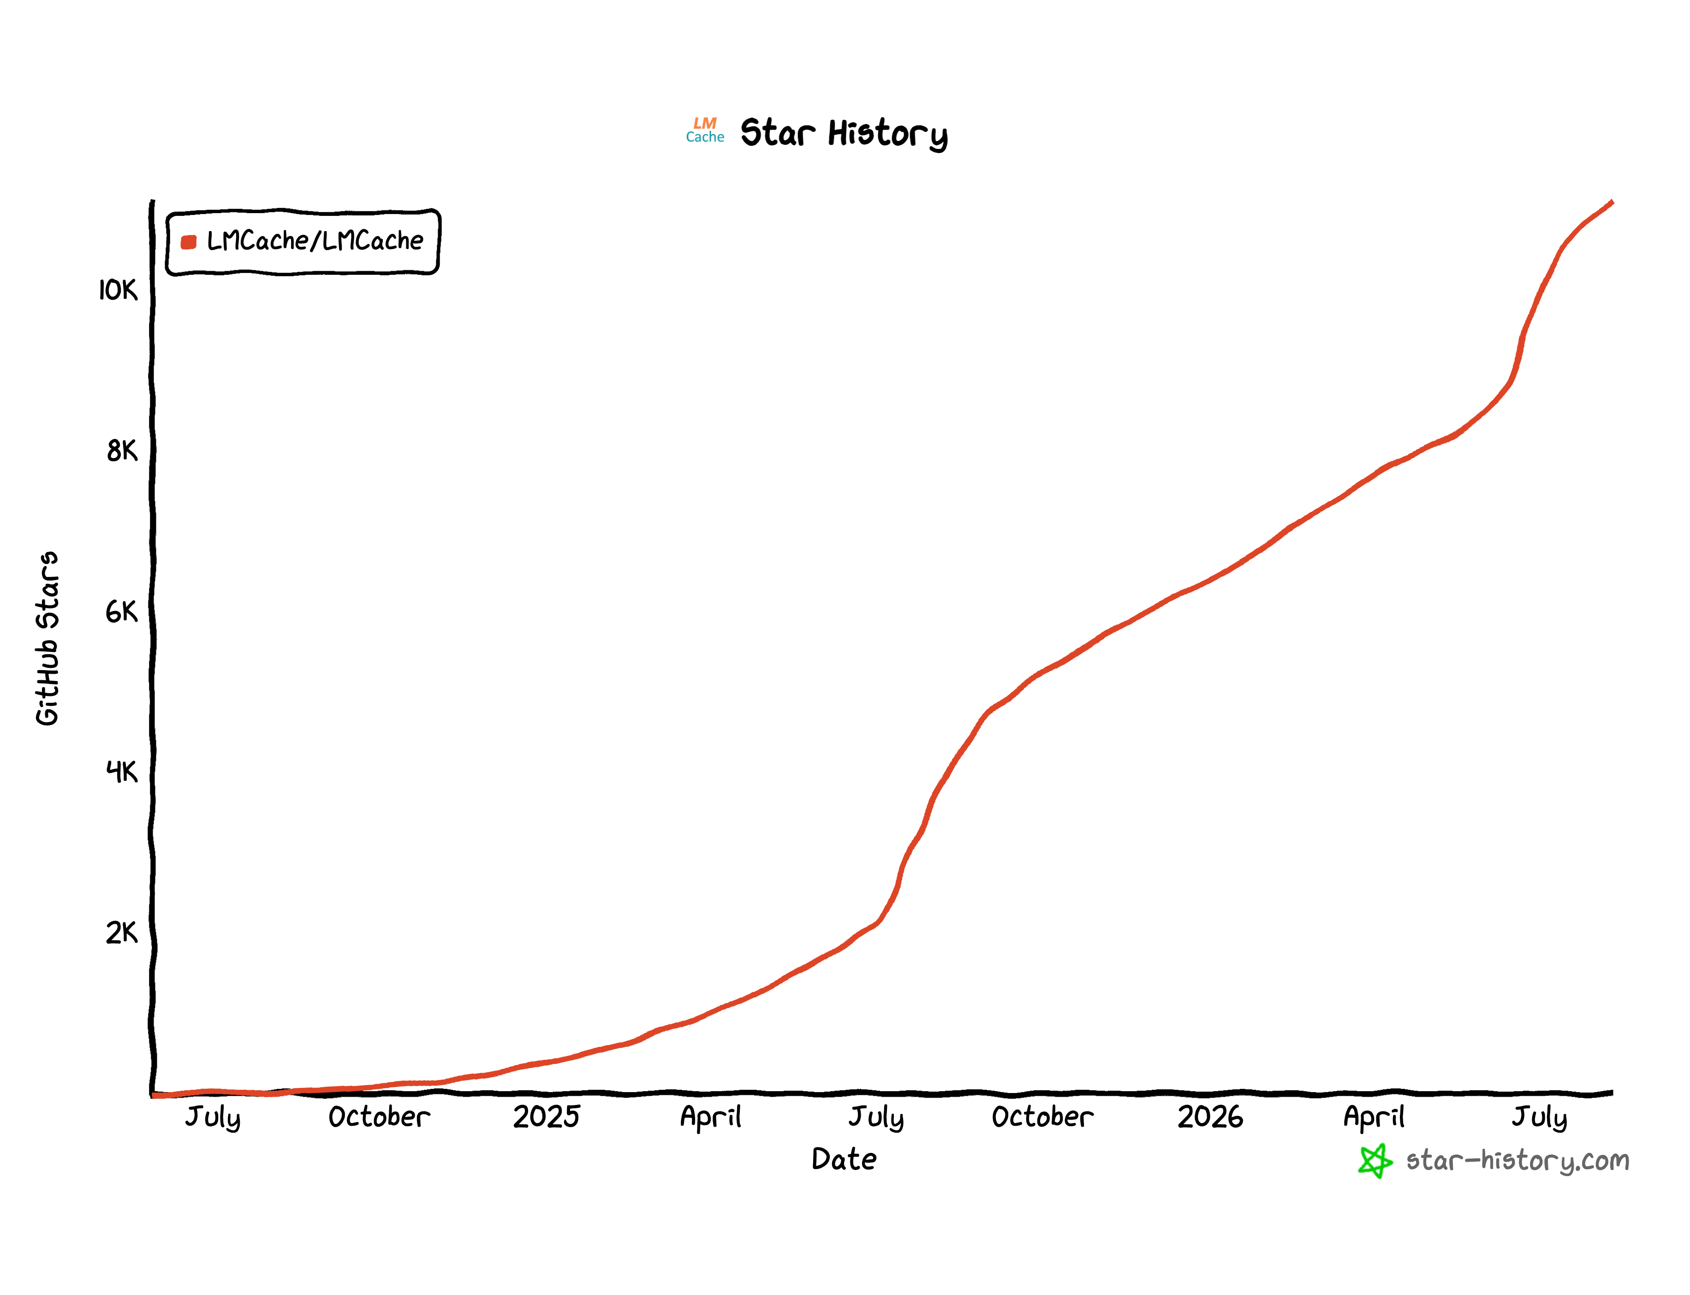
社区现状
06 社区与未来方向
12K+
380+
1.05M+
1200+
GitHub Stars
贡献者
PyPI 下载量
社区成员
GitHub Star 增长
一起参与 LMCache共建
github.com/LMCache/LMCache
Star
Fork
贡献
Notes:
该页展示了LMCache项目的开源生态现状，社区目前正处于蓬勃发展状态，目前 GitHub 星标超 11K、300 多位开发者参与共建，PyPI 累计下载 11 万+，社区规模持续快速增长。
左下角的图可以看到，star的趋势上升的也很快速，其中有两次明显的加速发展，一次是vLLM中V1 connector刚发布，LMCache是第一个适配，另一次是LMCache MP模式刚发布，都刺激了一波star快速增长。
我们也给大家展示了项目的地址，会后欢迎大家 Star、提 PR，一起参与下一代推理缓存基础设施共建。

Slide 30
社区贡献
06 社区与未来方向
贡献类型
随 PR 提交的材料
修复与文档
版本与配置 / 最小复现
预期行为 / 验证步骤
PR 评审
插件与集成
接口与兼容边界
真实模型测试 / 使用示例
可复现的验证
性能与架构
负载与对照基线
资源开销 / 尾延迟回归
github.com/LMCache/LMCache / Issues & Contributing
Notes:
可以从这三类贡献入手。修复和文档，最好带上版本、配置、最小复现、预期行为，以及别人能够重复执行的验证步骤。
插件和集成，需要说清楚接口与兼容边界，提供真实模型测试和使用示例。性能或架构改进，则需要给出负载、对照基线、资源开销，以及尾延迟是否出现回归。
这些材料共同服务于一件事：让评审者能够复现问题、理解方案并验证结果。一个清晰的小问题，配上完整的复现和测试，往往就是非常有价值的贡献。大家可以从仓库的 Issues 和贡献说明开始。

Slide 31

Thanks!
Notes:
今天分享的主线，是 LMCache 从进程内的 KV 管理库，进一步发展为具有独立运行边界、可插拔后端和生产配套能力的缓存管理层。
落到实际使用时，我们需要把架构上的共享机会，与具体负载下的收益对应起来，并通过正确性、性能和故障测试完成验证。
屏幕上是项目仓库和文档地址。感谢大家，也欢迎交流你们正在遇到的模型适配、存储后端和生产部署问题。接下来把时间留给提问。

